Slide 1
Ruby GİRİŞ

Slide 2
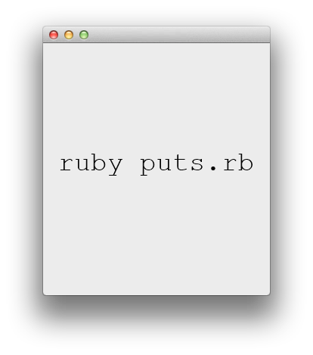
DOSYA ÇALIŞTIRMA
Konsolu açtıktan sonra dosyanın olduğu klasöre gidip ilgili komutu yazıyoruz. «puts.rb» dosya adını temsil eder.

Slide 3
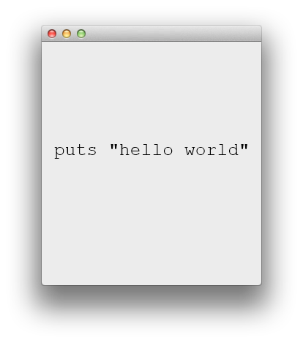
Puts – yeni satırdan devam eder

Slide 4

PRİNT – aynı satırdan devam eder

Slide 5
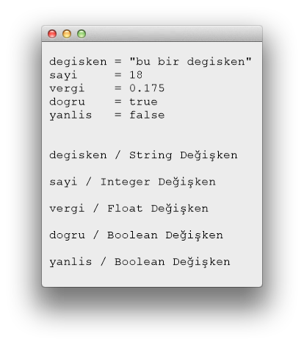
DEĞİŞKENLER

Slide 6
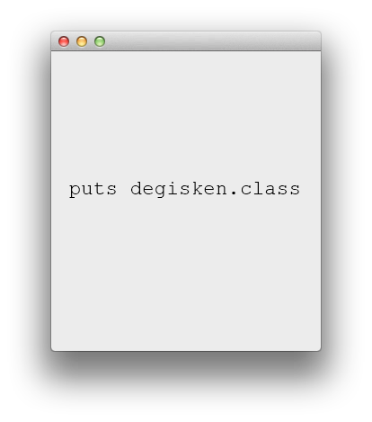
DEĞİŞKENİN TÜRÜNÜ ÖĞRENMEK

Slide 7
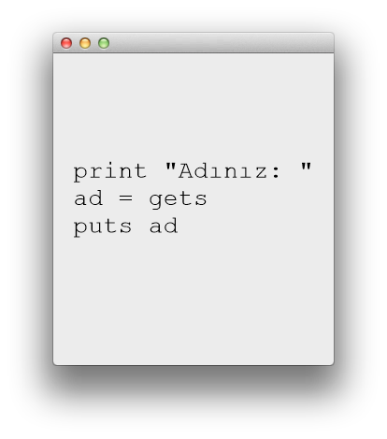
GETS - KULLANICIDAN VERİ ALMAK
Değişkenden sonra gelen yazı alt satırdan başlar. Bunu önlemek için chomp komutu kullanılır.

Slide 8
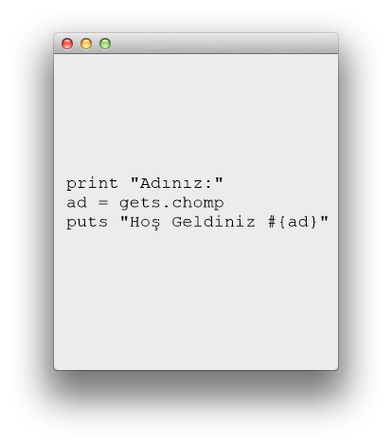
CHOMP - KULLANICIDAN VERİ ALMAK
Değişkenden sonra gelen yazının alt satırdan başlamaması için chomp komutu kullanılır.

Slide 9
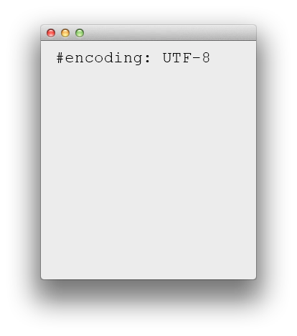
RUBY’DE TÜRKÇE KARAKTER KULLANIMI
Dosyayı kayıt ederken UTF-8 olarak kayıt etmeliyiz.
Dosyamızın en üst satırına sağdaki ifadeyi yazabiliriz.

Slide 10
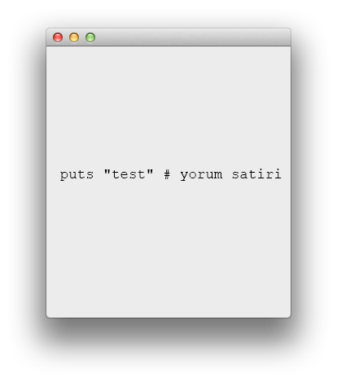
RUBY YORUM SATIRLARI
Tek satırlılık yorum satırı # karakteri ile başlar.

Slide 11
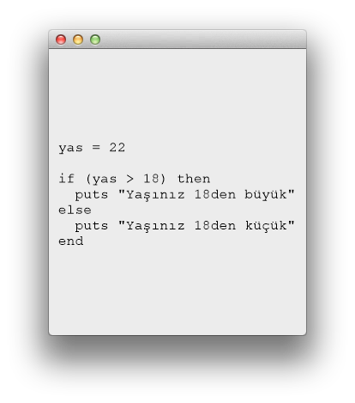
RUBY IF ELSE

Slide 12
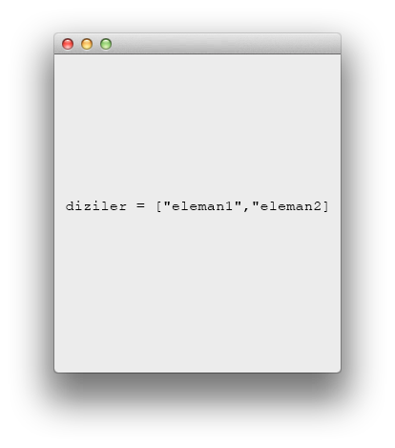
RUBY DİZİLER

Slide 13
RUBY DÖNGÜLER
Each Döngüsü
Loop Döngüsü
Times Döngüsü

